Slide 1
E4 : Parcours de Professionnalisation
Thomas JEANNIN

Slide 2


Présentation
20 ans
Mes stages :
Notes:
Stage à la DRAAF : 17 Mai au 17 Juin
Base de donnée
Un peu de excel.
Stage à la Mutuelle : 2 janvier au 10 Février
Ticketing
HelpDesk
Montage de post
GitLab avec du MarkDown

Slide 3
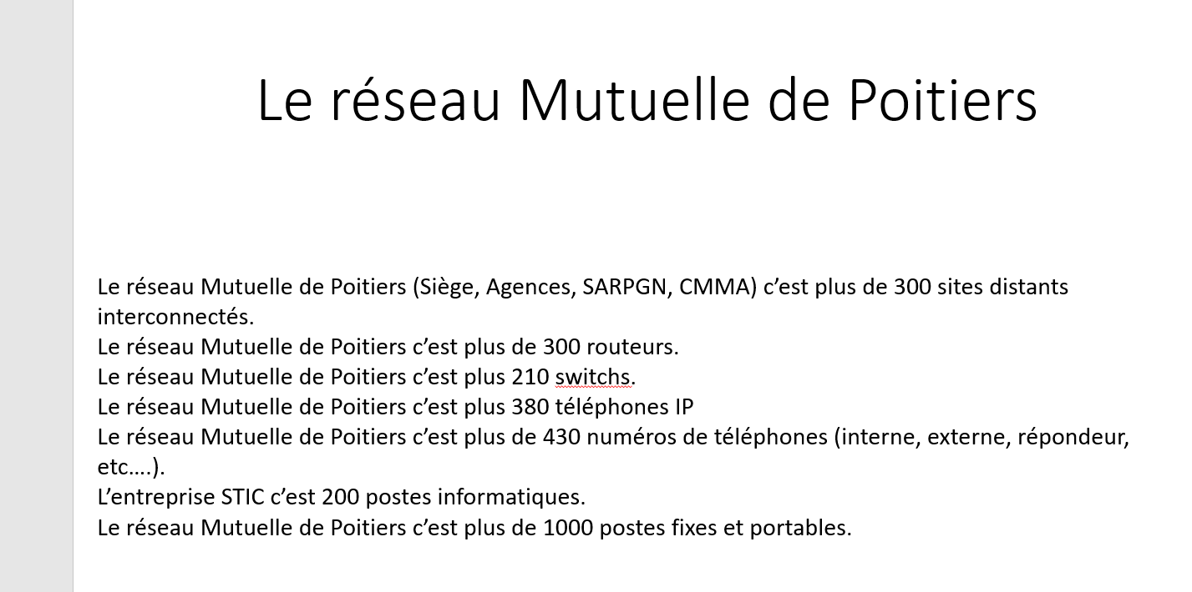
Gérer le Patrimoine Informatique
Recenser et identifier les ressources numériques

Slide 4
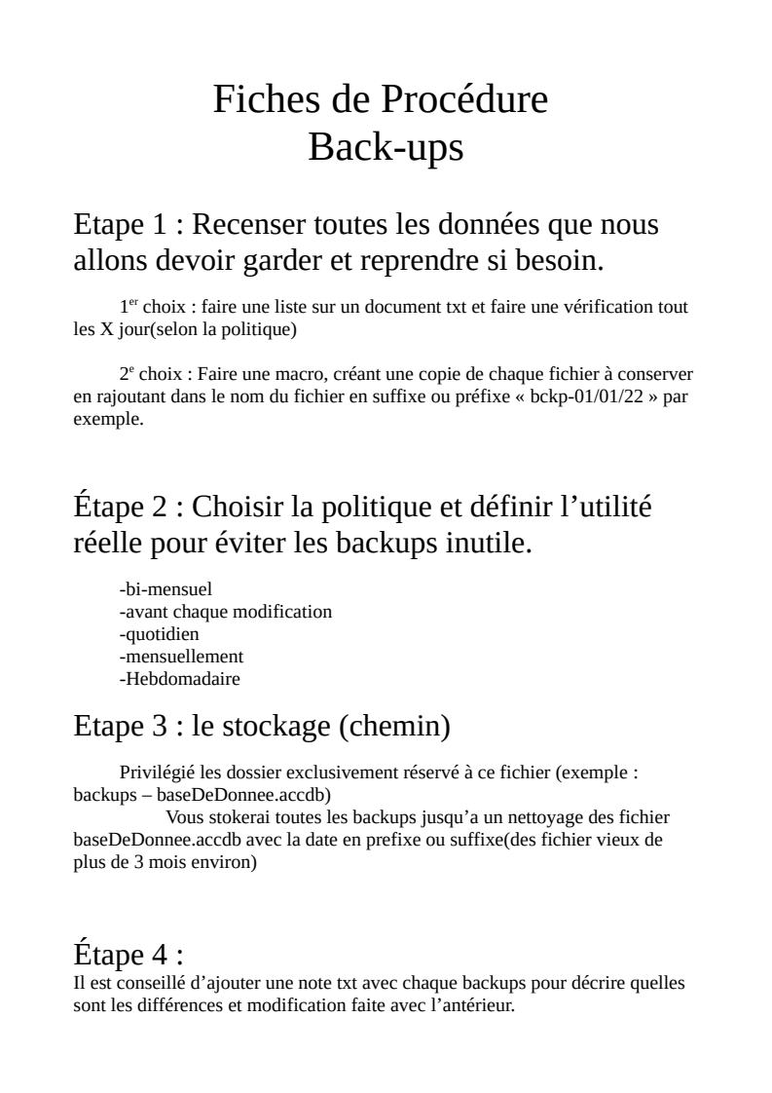
Gérer le Patrimoine Informatique
Recenser et identifier les ressources numériques

Slide 5


Répondre aux incidents et aux demandes d'assistance et d'évolution
- Traiter des demandes concernant les applications
- Collecter, suivre et orienter des demandes
Ticketing

Slide 6


Développer la présence en ligne de l'organisation
-Référencer les services en ligne de l’organisation et mesurer leur visibilité.
Notes:
L'optimisation pour les moteurs de recherche
Search Engine Optimization

Slide 7
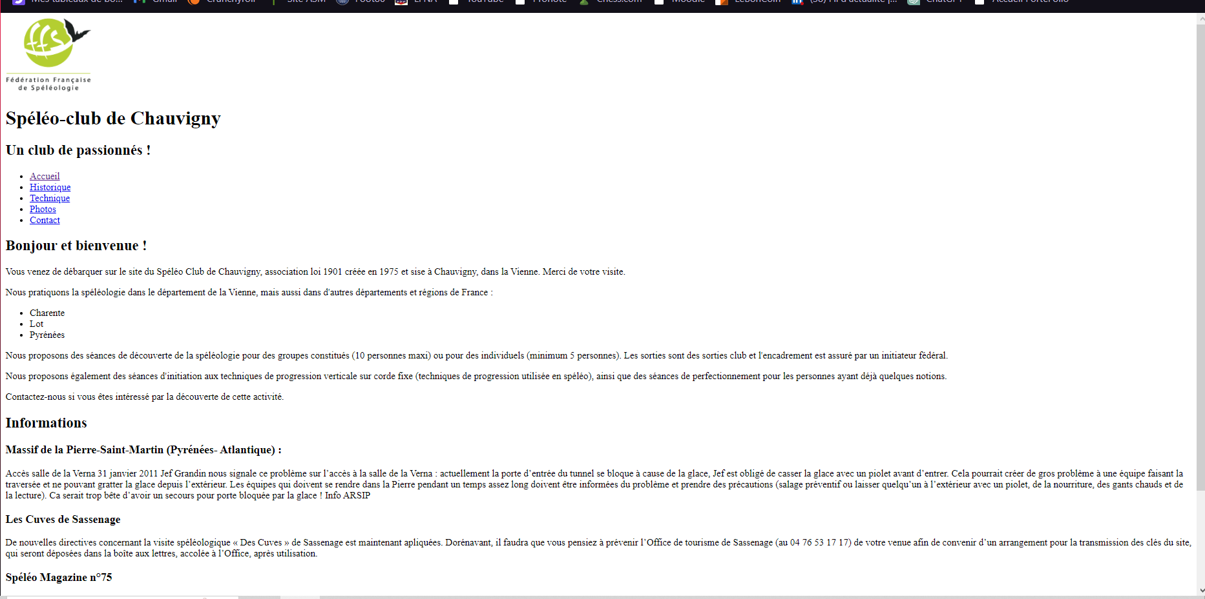
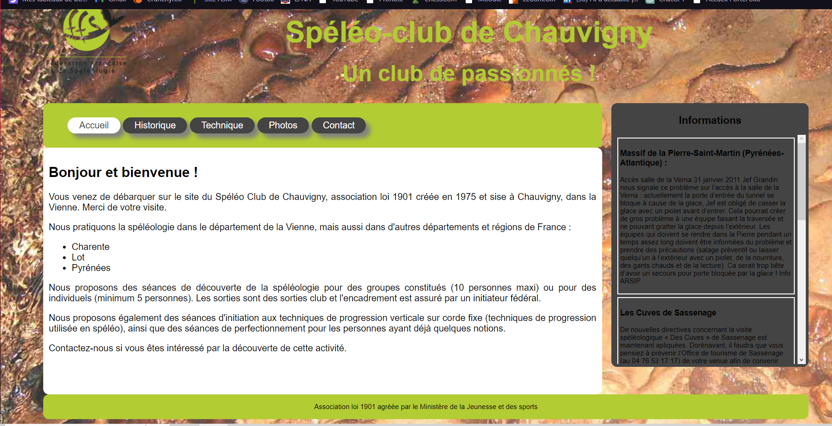
Développer la présence en ligne de l'organisation

Slide 8

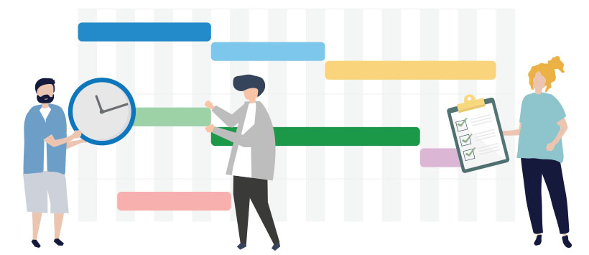
Travailler en mode projet
Planifier les activités

Slide 9

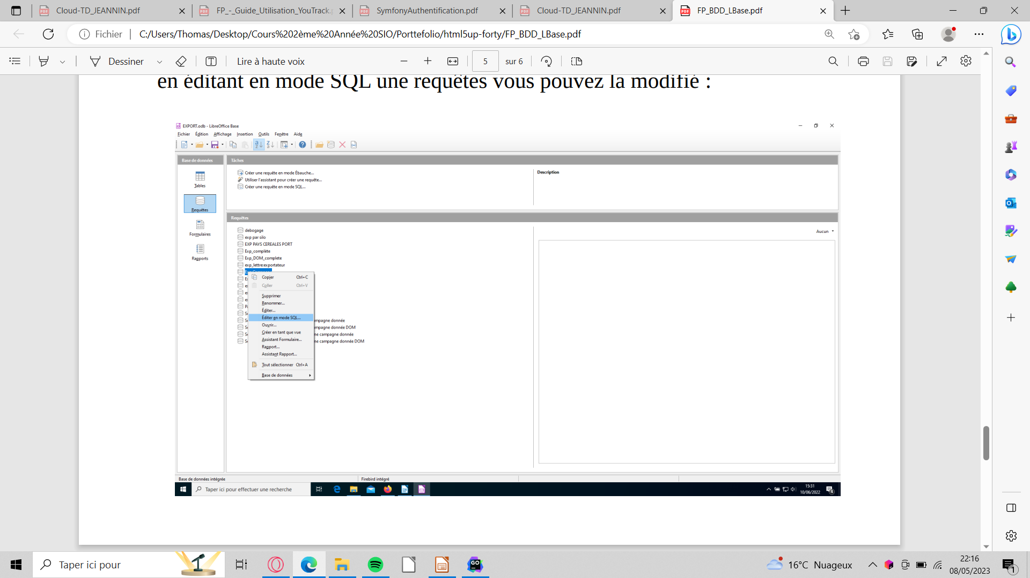
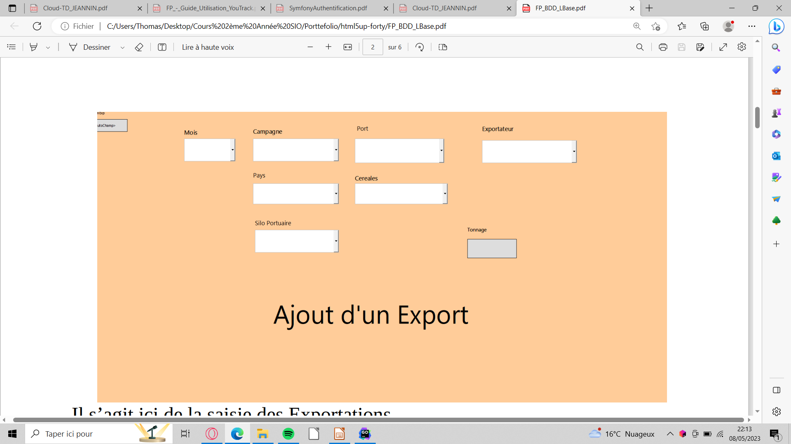

Mettre à disposition des utilisateurs un service informatique
Accompagner les utilisateurs dans la mise en place d’un service

Slide 10

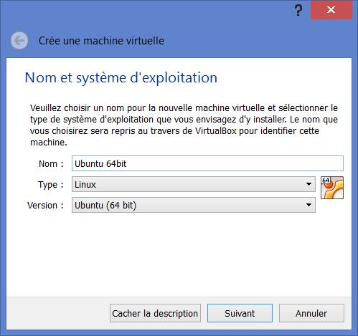
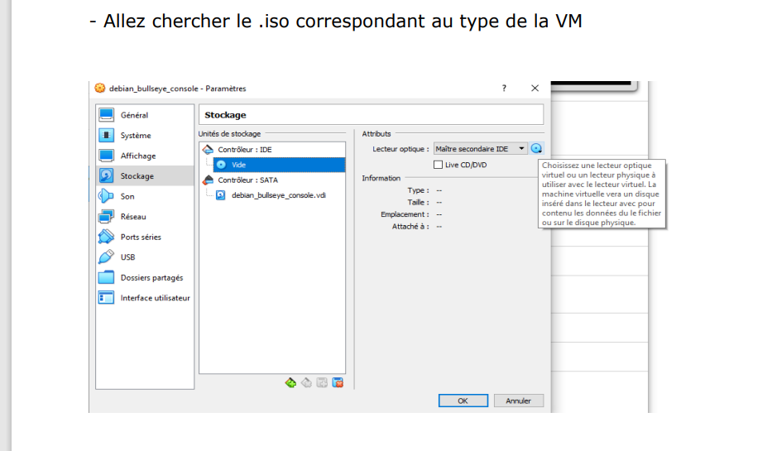
Mettre à disposition des utilisateurs un service informatique
Création et initialisation d'une Machine Virtuelle

Slide 11
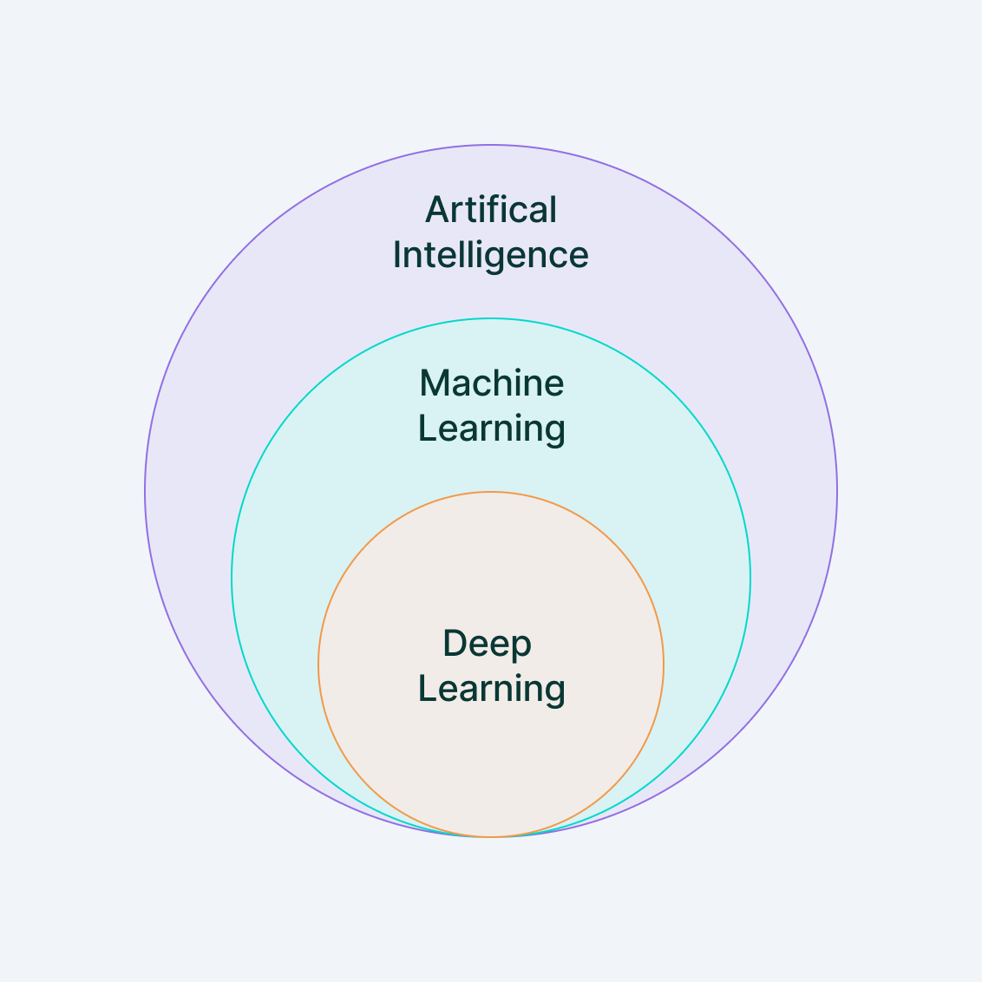
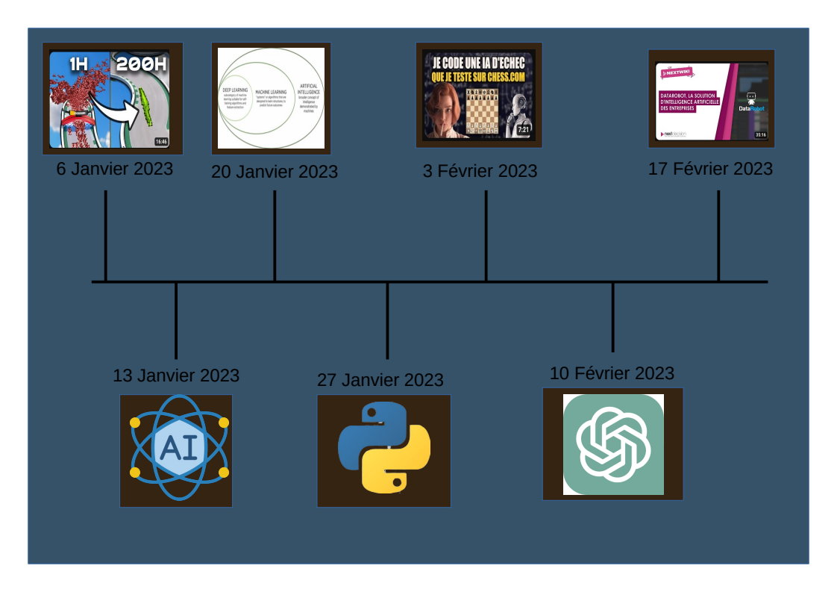

Organiser son développement professionnel
Mettre en œuvre des outils et stratégies de veille informationnelle

